Slide 1
高级语言程序设计
谭晓华
计算机科学与技术学院

Slide 2
第三章 函数

Slide 3
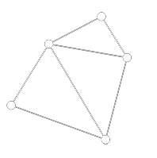
从main函数说起
封装
int main()
{
double x, y;
scanf("%lf%lf ",&x,&y);
if ( x > y )
printf("%lf ", x );
else
printf("%lf ", y );
}
当main函数中的代码越来越多时，怎么合理组织，对main函数瘦身？

Slide 4
前两章我们把学习的重点放在寻找解决问题的方法和步骤（算法），并用C语言进行描述。
这一章我们将放慢脚步，整理一下之前编写的代码，调整代码的组织方式，使程序的结构更加清晰，可读性更强，更容易在程序之间移植和复用。要达到这一系列目的，我们只需要借助一个工具——函数。

Slide 5
第三章内容介绍
在这一章，我们将学习如下内容：
函数的基本用法，包括函数的定义、调用和声明
变量的作用范围，包括局部变量和全局变量
函数的作用，包括对代码复用和模块化编程的支持
函数的递归，介绍递归的概念和作用

Slide 6
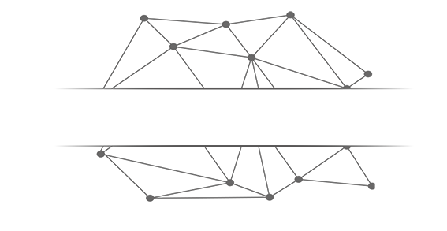
函数的基本使用

Slide 7

函数的分类
函数是对代码封装的一种语法形式，是一组具有特定功能的代码。根据来源不同可分为：
库函数：代码的封装是由其他人完成，当前程序员只需对其激活运行，我们称之为函数调用。如：scanf、printf、rand等。
自定义函数：代码的封装是由当前程序员自己完成。封装代码的过程，称之为函数定义；激活运行代码的过程，称之为函数调用。

Slide 8
函数的定义
函数头
函数定义的一般格式：
第一行是函数头，由返回值类型、函数名、形参列表三部分构成，是函数的说明。
之后的语句块称为函数体，负责封装代码，是函数的主体。
返回值类型 函数名 （ 形式参数表 ）
{
语句块
}
函数体

Slide 9
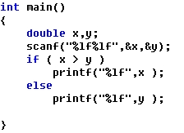
函数的定义
怎样把处理过程的代码从main函数中分离出来？
举例
编写函数求两个实数的最大值。
main函数封装

Slide 10
函数的定义
函数名
声明形参存放原始数据
返回值类型
double
max( )
double x , double y
{
if ( x > y )
else
}
return x ;
printf("%lf",x);
printf("%lf",y);
return y ;
返回语句

Slide 11
函数的定义
return是返回语句，作用是返回结果数据。其语法格式为：
除此之外，return还有一个作用是运行函数体语句时，无论return后面是否有语句，函数都运行到这里结束。所以通常return语句位于函数体的最后一句。
return <表达式;>

Slide 12
函数的定义
函数头的确定
（1）函数名是区分函数的标识符，符合标识符的命名规则，但应尽量做到通过函数名知道函数的功能。如：max，即求最大值。
（2）形参列表是一组变量声明，之间用“,”隔开，用来存放封装代码处理的“原始数据” ，如，max函数封装代码要处理的“原始数据”是double x , double y 。

Slide 13
函数的定义
函数头的确定
（3）返回值类型是封装代码处理后的结果数据的类型，即return后的表达式类型。
max函数封装代码的结果数据最大值是一个double型数据。所以返回值类型为double。
double max ( double x , double y )

Slide 14

函数的定义
函数体的确定
第一，被封装代码处理的数据要重新描述，其中存放原始数据的变量声明在形参列表中，存放其他数据的变量要声明在函数体中。
第二，对于形参列表中的变量“天生有值”，在定义函数时不必考虑写值，直接读值使用就可以。
第三，结果数据不再是输出，而是放在return后返回。
第四，为保证函数的独立性，只封装处理过程的代码，不要封装输入输出的代码。

Slide 15
没有返回值
形式参数，原始数据
例 无参函数
void printstar( )
{ printf("**********");}
例 有参函数
int Average(int x, int y)
{
int result;
result = (x + y) / 2;
return result;
}
结果数据
字符串不能return
例 返回值有误
int m(int a,int b)
{
if (a>=b)
return a;
}
result是返回值，
其类型是int
不一定有返回值

Slide 16
函数的定义
函数定义的一般方法
依据封装代码的功能特点给出函数名；
指定形参存放封装代码处理的原始数据；
根据结果数据的类型指定返回值类型
把处理过程（不包括输入和输出）的代码封装在函数体，将结果数据用return返回。

Slide 17
函数的调用
定义函数可以将不同功能的代码封装到不同的函数，结构变得清晰、易读，并为main函数瘦身。
但随之也产生了“副作用”：封装在函数中的代码必须调用才能激活运行。函数调用表达式的一般格式为：
实际参数表是一组用“,”隔开的数据值，它的作用是向函数“输入”原始数据，并存放在形参中。例如：
函数名 （ 实际参数表 ）

Slide 18
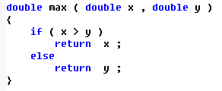

函数的调用
定义函数
5，3怎么输入到函数中？
调用函数表达式
假设用户输入的实数是5，3

Slide 19

函数的调用
max( a, b )
3
5
函数调用的过程
  执行函数体前
    暂停程序，把实参的值写入形参变量，从而把函数外数据“输入”到函数中，解决了“天生有值”的问题。
    。
max(double x, double y)
  执行函数体
  执行函数体后
    用return后表达式的值替换函数调用表达式， 将结果数据“输出”函数外。程序回到暂停处继续执行。
printf("%lf",max(a,b));
5

Slide 20
函数的调用
函数调用的数据传递
  调用开始时，通过实参、形参的数据传递，将原始数据从函数外“输入”到函数内；
  调用结束时，用返回值替换函数调用表达式，将结果数据由函数内“输出”到函数外。

Slide 21
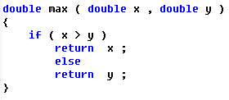
函数的调用
准备数据
以输出方式接收返回值
函数定义，封装代码
函数调用，运行代码
以赋值方式接收返回值
m=max(a,b)

Slide 22
函数的调用
封装到哪里？
函数调用的一般方法
阅读函数头，了解形参的组成和返回值类型。
调用函数前，依据形参的构成，为形参准备好原始数据。
调用函数后，依据返回值的有无，确定接收返回值的方式。

Slide 23
main函数
main函数是一个特殊的自定义函数。表现在：
定义时，main函数的函数头固定不变；
调用时，main函数作为每一个C程序都有的自定义函数——主函数，在程序运行时对其自动调用；
每个程序有且只有一个main函数，否则系统将不知道从何运行。

Slide 24
main函数
main函数是一个特殊的自定义函数。表现在：
main函数的返回值类型可以是整型，运行后返回一个整型结果。一般地，如果结果为0，表示程序正常结束，否则表示程序异常终止。
封装到main()

Slide 25
练习
分析下列程序的执行过程。
void printstar( )
{
printf("**********");
}
int main()
{
printstar( );
printstar( );
return 0;
}
没有形参，无需准备数据；没有返回值类型，无需考虑接收返回值的方式，函数调用独立成句

Slide 26
值传递
float Average(int x, int y)
{
float result;
result = (float)(x + y) / 2;
return result;
}
main()
{
int a;
int b;
scanf("%d%d",&a,&b);
printf("Average of %d and %d is%f",a,b, Average(a, b));
}
a
x
10
10
result
55
为形参准备数据
b
y
100
100
55
以输出方式接收返回值

Slide 27

主观题
10分
1、编写一个函数，输出“How do you do!”。
2、编写一个函数，实现求两个数的最小值。
3、编写一个函数，实现求半径为r的面积。
4、编写一个函数，实现求n!
5、编写一个函数，实现求n的绝对值。
正常使用主观题需2.0以上版本雨课堂
作答

Slide 28
函数声明
函数头是函数的使用说明。另外，C语言还提供了一种专门进行函数说明的语句——函数声明语句。其一般格式是：
当函数定义在函数调用之后时，需要使用函数声明语句，否则无需使用声明语句。例如：
返回值类型 函数名 （ 形式参数表 ）;
;不能丢

Slide 29
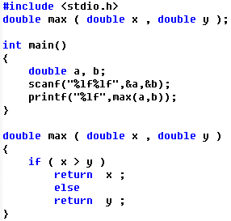
函数声明
函数声明
函数调用
函数定义

Slide 30
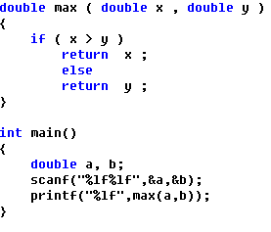
函数声明
无需函数声明
被调函数
函数定义
主调函数
函数调用

Slide 31
标准库函数
标准库函数是依据C语言标准要求，由编译器作为标配提供给程序员使用的函数。例如，printf函数和scanf函数就是最常用的输入输出函数 。
要使用库函数必须知道：
函数存放的位置
库函数是放在一类扩展名为“.h”的头文件里。要使用库函数就必须知道函数放在哪个头文件里，并在程序开头用预处理命令#include <头文件名>，将这些函数加入到当前程序中来。例如：

Slide 32
标准库函数
函数存放的位置
printf函数和scanf函数是放在stdio.h这个头文件中的，当我们在程序中要使用这两个函数时就需要在程序开头，用#include<stdio.h>将这两个函数加入到程序中，然后才能使用。
如何使用这些函数
通过阅读原型声明，用户（程序员）会了解函数的名称，形参的构成，函数的返回值类型，从而为函数的调用提前准备好数据，并确定接收返回值的方式。

Slide 33
标准库函数
下面以两个库函数为例，介绍库函数的使用：
sqrt、pow是函数名。了解函数的功能。
(double a)、(double x,double y)是形式参数表。了解使用函数需事先准备的数据。
double是返回值类型。了解使用函数得到的结果。
如果程序中要使用这两个函数，就需要用#include<math.h>”，将两个函数加进来。
函数原型 | 头文件 | 功能
double sqrt(double a); | math.h | 计算a的平方根
double pow(double x,double y); | math.h | 计算 x 的 y 次方

Slide 34
标准库函数
加入函数所在的头文件
#include <stdio.h>
#include <math.h>
int main()
{
double x,y;
x=90;
printf("sqrt(x)=%lf\n" ,sqrt(x) );
y= pow(x,10);
printf("pow(x,10)=%lf\n",y);
}
double sqrt(double a);
double pow(double x,double y);
x为实参调用sqrt()
准备数据
求x的平方根
scanf("%lf",&x);
9.486833
3486784400999999900
求x的10次方
x，10为实参调用pow()
接收返回值的方式

Slide 35
函数的作用

Slide 36
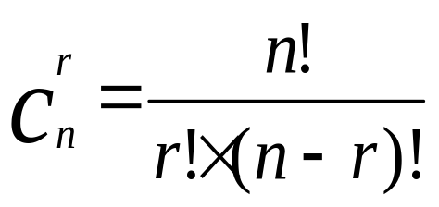
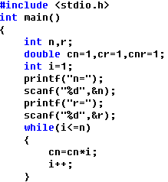
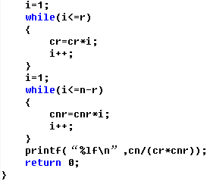
代码复用
三个while语句的代码基本一致，怎么简化？
编程求二项式系数
实现一：

Slide 37
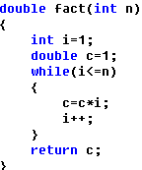
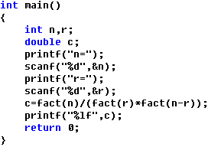
代码复用
编程求二项式系数
实现二：
定义函数，多次调用消除重复，实现代码的复用

Slide 38
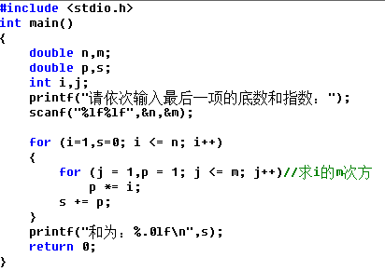
简化编程
编程求：1^{m}+2^{m}+3^{m}+…+n^{m}
实现一：
循环嵌套，提高编程难度
定义函数封装

Slide 39
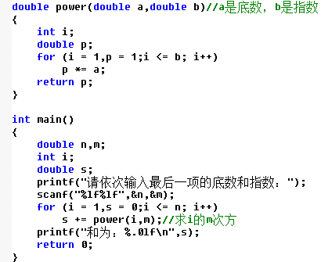
简化编程
减少循环层次，结构清晰简单

Slide 40
变量的作用范围

Slide 41
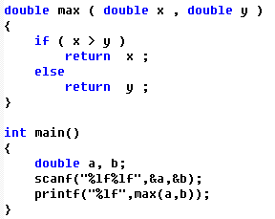
局部变量
各自描述数据，保证函数的独立性
对比求最大值语句封装在不同函数中的变化：
main函数封装
普通函数封装

Slide 42
局部变量
  定义：函数内部定义的变量，所有形参都是局部变量。
  作用范围：仅在函数内使用，实现了数据的封装，保证函数的独立性。
  生存期：函数调用时出现，调用结束消失。
  局部变量是函数独享的变量，当数据仅由函数内的代码使用时，应将其存放在局部变量中。

Slide 43
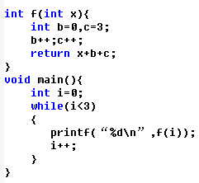
局部变量
变量跟踪
main函数 f函数 返回值
i x b c x+b+c
【结果】 5
6
7
0
0
0
1
3
4
5
1
1
1
0
3
4
6
2
2
1
0
3
4
7
5

Slide 44


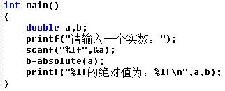
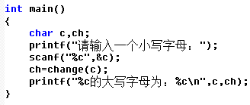
局部变量
在不同函数中允许变量同名，但是两个不同的变量
分析变量的变化情况：
输入：-3
名同，质不同
输入：t
值各为什么？
值各为什么？

Slide 45
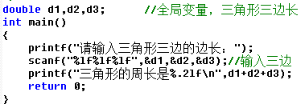
全局变量
  定义：函数之外定义的变量。
  作用范围：可以在从变量出现处，到程序结束之间的所有函数中使用。
  生存期：在程序执行全过程有效。
  全局变量是函数共享的变量，当数据需要由多个函数使用时，应将其存放在全局变量中。
    例如：
全局变量
无需重复声明

Slide 46
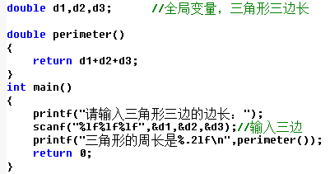
全局变量
减少数据描述
无需重复声明，直接访问全局变量

Slide 47
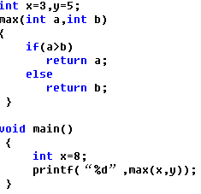
全局变量
全局变量
全局变量和局部变量同名，局部变量优先
【结果】 8
局部变量
如果主函数中没有int x=8，结果？
【结果】 5

Slide 48
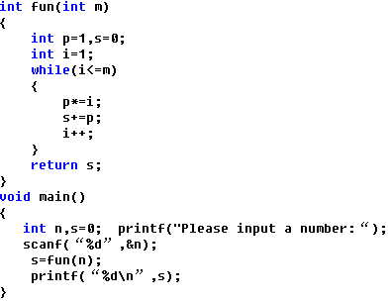
练习 1：
假定n=3
【结果】 9

Slide 49
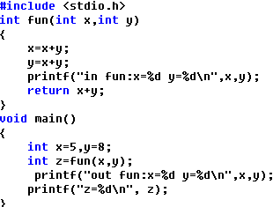

练习 2：
fun()的x、y与main()的x、y是不同的变量
【结果】

Slide 50
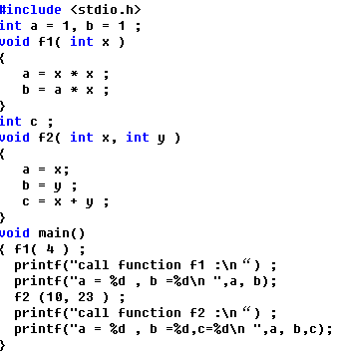

练习 3：
对于全局变量，一个函数修改它的值，会影响后续函数对它的访问
全局变量
全局变量
【结果】

Slide 51
两者比较
  全局变量无需重复声明变量描述同一数据，也无需在函数之间传递数据，有利于函数之间数据共享，提高程序运行效率，但破坏了函数的独立性。
  局部变量保护了函数的独立性，但需要重复声明变量描述同一数据，需要在函数之间传递数据，增加了程序运行的成本。
  权衡利弊，函数的独立性在大多数情况下更重要，所以通常采用局部变量存放数据。

Slide 52
静态变量与动态变量
根据变量的生存期不同，变量可分为：
动态变量
    从包含该变量声明的函数开始执行至函数执行结束。例如：动态局部变量。
静态变量
    从程序开始执行到程序结束。例如：全局变量，静态局部变量

Slide 53
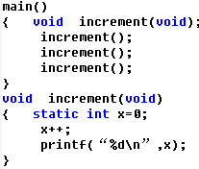
静态变量与动态变量
标识静态变量的关键字
【结果】
1
2
3

Slide 54
函数的递归

Slide 55
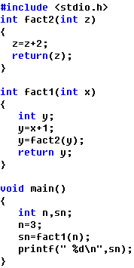
嵌套调用
如果在一个函数中调用了函数f1，在f1函数又中调用了函数f2，这种用法称为函数的嵌套调用。例如：
程序的运行结果是什么？

Slide 56
嵌套调用
C规定：函数定义不可嵌套，但可以嵌套调用函数。如：
main()
{
…
a();
...
}
a 函数
{
b();
…
}
b函数
{
…
…
…
}
③
①
②
④
程序总是从main函数开始，到main函数结束
⑥
⑤
⑦

Slide 57
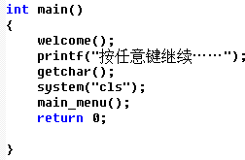
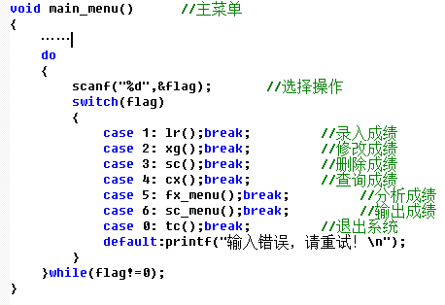
嵌套调用
层层调用，搭建起整个程序的框架

Slide 58
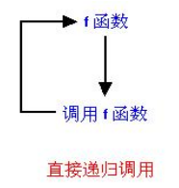
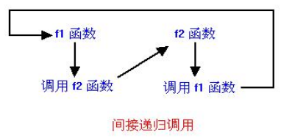
递归的定义
直接递归调用 调用函数的过程中又调用该函数本身
间接递归调用 调用f1函数的过程中调用f2函数，而f2中又需要调用f1。
以上均为无终止递归调用。
因此，一般要用if语句来控制使递归过程到某一条件满足时结束。

Slide 59
递归的应用
例1：求n!
首先确定初值，再归纳出新值与旧值间的关系。得到：
编程：
从初值出发，将递推公式设计成循环体，通过循环结构实现。称为递推法。
从终值出发，将递推公式设计成一个函数（递归函数），通过分支结构来实现。称为递归法。
1 (n=0,1)
n! =
(n-1 )!*n (n>1)
初值
递推公式

Slide 60
递归的应用
定义一个函数f(x)，函数的功能是求x的阶乘，阶乘为函数的返回值。那么，n!=f(n), (n-1)!=f(n-1)
1 (n=0,1)
f (n) =
f(n-1 )*n (n>1)
1 (n=0,1)
n! =
(n-1 )!*n (n>1)

Slide 61
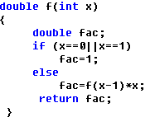
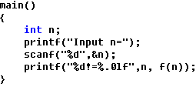
递归的应用
求n!
(x-1)!
递归程序分两个阶段执行，例如求5的阶乘的递归过程如下：

Slide 62









递归的应用
f()函数调用了几次？
回 溯
递 推

Slide 63
递归的应用
例2：
有5个人，第5个人说他比第4个人大2岁，第4个人说他对第3个人大2岁，第3个人说他对第2个人大2岁，第2个人说他比第1个人大2岁，第1个人说他10岁。求第5个人多少岁。
通过分析，定义函数age(n)求第n个人的年龄：
10 (n=1)
age(n)=
age(n-1)+2 (n>1)

Slide 64
递归的应用
程序如下：
递归函数：
10 (n=1)
age(n)=
age(n-1)+2 (n>1)
int age(int n){
int c;
if (n==1) c=10;
else c=age(n-1)+2;
return c;
}
main(){
cout<<age(5);
}
请看看单步运行的情况……

Slide 65
int age(int n)
{
int c;
if (n==1) c=10;
else c=age(n-1)+2;
return c;
}
age(1)
c=10
return c
c=10
age(5)
c=age(4)+2
return c
age(4)
c=age(3)+2
return c
age(3)
c=age(2)+2
return c
age(2)
c=age(1)+2
return c
16
14
12
10
c=18
c=16
c=14
c=12

Slide 66
递归的应用
f(x):
f(x-1)
f(n)
递归算法的一般形式
其一般形式是：
递归函数名f(参数x)
{
if (x==初值)
结果=…；
else
结果=含f(x-1)的表达式；
返回结果（return）；
}
用终值n调用递归函数
f(x-1):
f(x-2)
f(x0):
f(x0== …)
f(x-2):
f(x-3)

Slide 67
主观题
10分
  现有一个数列，已知a_{n}=2*a_{n-1}+3，并且a₁=1，求解（输出）a₁到a₈的各项值。
正常使用主观题需2.0以上版本雨课堂
作答

Slide 68
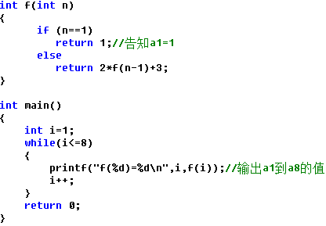
递归的应用
参考程序

Slide 69
小结
变量声明1;
f1(变量声明2)
{
变量声明3
语句1-e;
return 返回值;}
局部变量，函数独享
全局变量，函数共享
程序结构的变化
main()
{
变量声明1;
变量声明2;
变量声明3;
语句1;
语句2;
……
语句n;
}
f2(形参){
语句f-i
return 返回值}
功能
返回结果数据
fn(形参){
语句i-n
return 返回值}
main()
{
f1();
fn();
f2();
}
调用函数

Slide 70


小结
程序=函数+函数
函数=数据结构+算法

Slide 71
小结
模块化编程
将复杂问题分解为一个个简单问题，并把各个简单问题的代码封装到多个函数中，使程序变成由一个个函数组成。这样的编程方法称为模块化编程。函数就是一个模块。模块化编程的优点有：
减少代码的重复；
将复杂问题简单化；
函数之间相互独立，便于修改、移植和团队合作；
创建自己的模块，与朋友分享。

Slide 72
小结
面向过程编程方法的核心思想
  采用顺序、分支和循环三种基本结构描述算法。
  采用模块化设计将复杂功能分解成多个简单功能，每个简单功能构成一个模块，最小的模块即函数。

